Slide 1

Программа по автоматическому внесению персональных данных получателей услуг в установленные формы документов формата docx
Создание графического приложения на основе JavaFX В данной работе будет создана программа для автоматического заполнения нескольких шаблонов документов формата docx одинаковой информацией

Slide 2
Александр Чиртик
Давайте знакомиться!
Разработчик - Программист, 2022
Немного о себе. Краткое описание в несколько строк:
Проживаю в городе Кемерово
Высшее образование по направлению «Политология»
Увлекаюсь радиоэлектроникой

Slide 3
Поставленная задача
Актуальность
В рамках своей деятельности я часто встречался с проблемой заполнения множества шаблонов однотипной информацией. Ко мне приходили получатели услуг, а я должен был внести их персональные данные в большое количество заранее установленных форм. Необходимые данные из формы в форму повторялись. Делать это приходилось вручную. Поэтому я решил разработать собственную программу, которая позволит автоматически вставлять данные, внесенные в программу только один раз, во все необходимые шаблоны.
Цель
Создание рабочего прототипа десктопного приложения, которое сможет одновременно переносить информацию из интерфейса ввода данных в шаблоны документов формата docx и базу данных MySQL.

Slide 4
Решение задачи / План работы
1
2
3
4
Разработка интерфейс для ввода данных
Организация переключение между страницами приложения
Получение данных из интерфейса и сохранение их в программе
Подготовка шаблонов и подключение библиотека Apache POI
5
6
7
8
Внесение информации
в шаблоны
Настройка подключения к базе данных
Создание метода для внесения информации в БД
Создание метода для внесения информации в БД

Slide 5
Создание страниц приложения и переключение между ними
Визуальную часть проекта я создавал с помощью такого инструмента визуального макетировая, как Scene Builder. Он позволяет наглядно увидеть содержание fxml файлов, созданных в JavaFX проекте, и доработать их. Было создано четыре fxml файла. Три из них имеют компоненты управления страницей, такие как:
кнопки для перехода между страницами приложения (Button);
поля для ввода информации (TextField);
компоненты выбора предложенных вариантов (CheckBox, ComboBox);
таблица (TableView), состоящая из одиннадцать столбцов, для работы с базой данных;
прочие.
У каждого элемента есть свой уникальный id. Поэтому можно управлять логикой поведения отдельно взятого элемента при взаимодействии с ним.
Переключение между страницами происходит в классах контроллерах. В них есть метод initialize(). Внутри него прописывается логика поведения программы после нажатия на кнопку. Например, если у кнопки id «sendDocuments», то в коде нажатие на неё будет выглядеть примерно так: sendDocuments.setOnAction(event -> {……..};

Slide 6
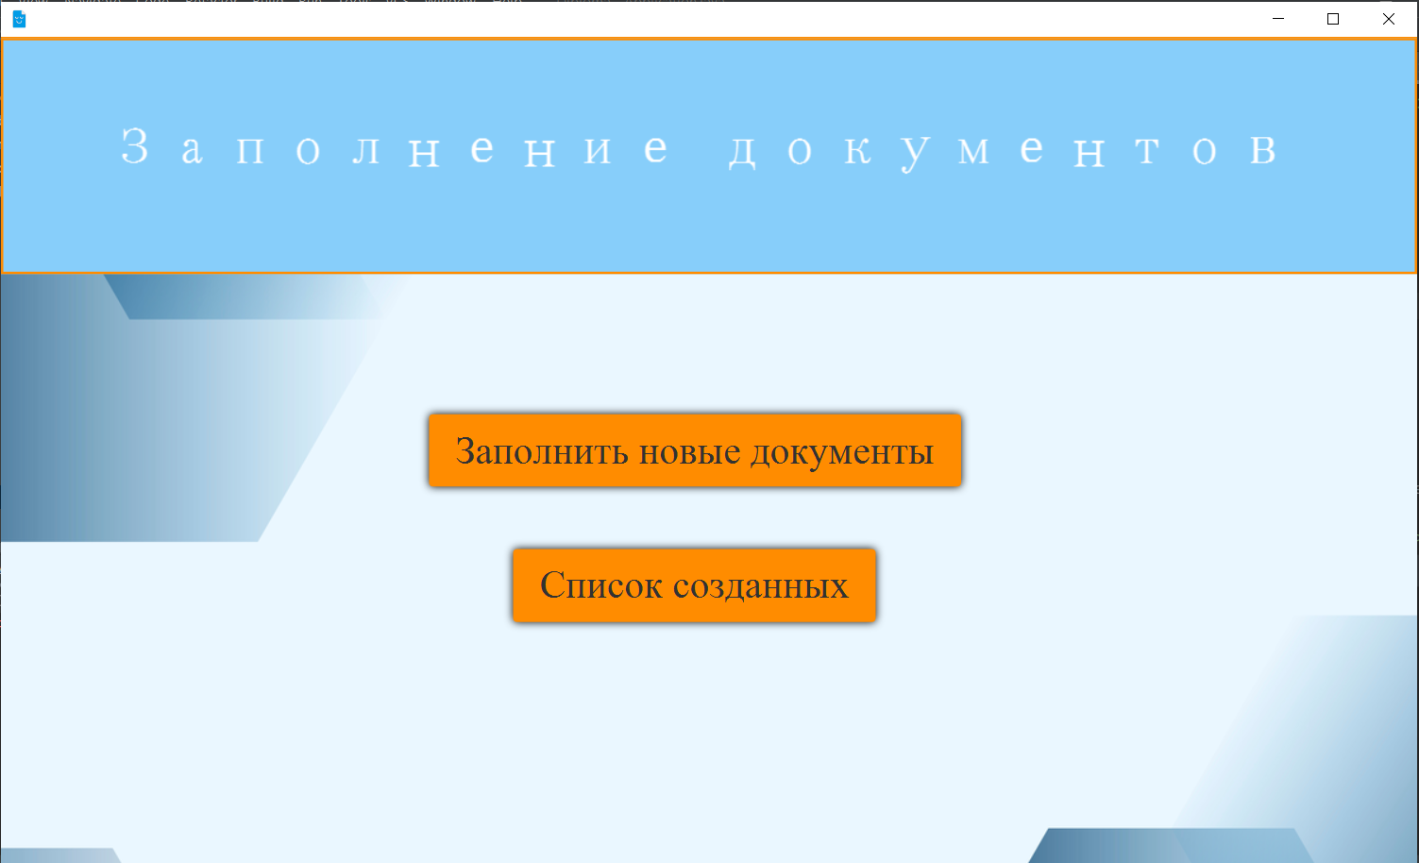
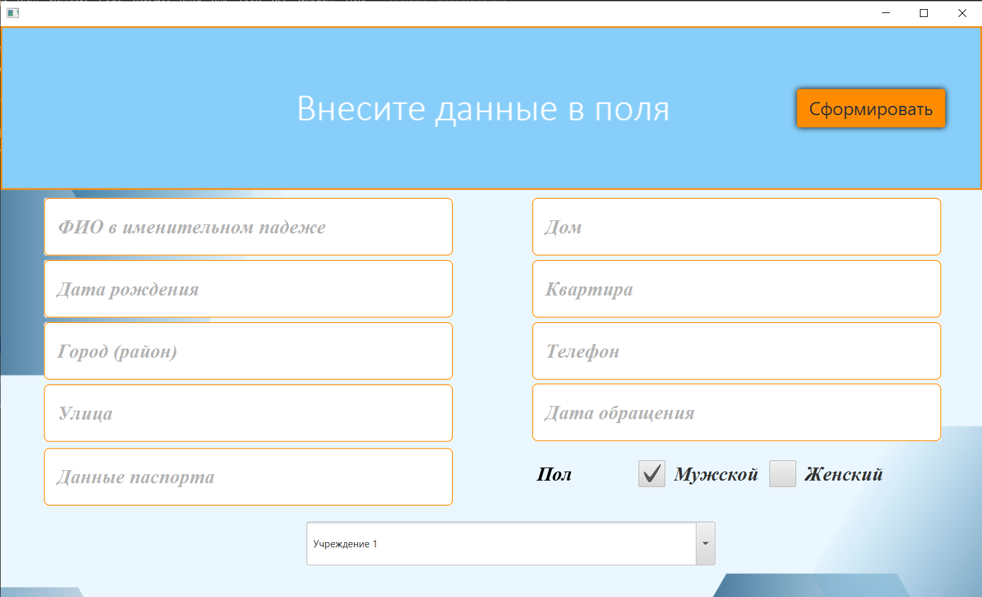
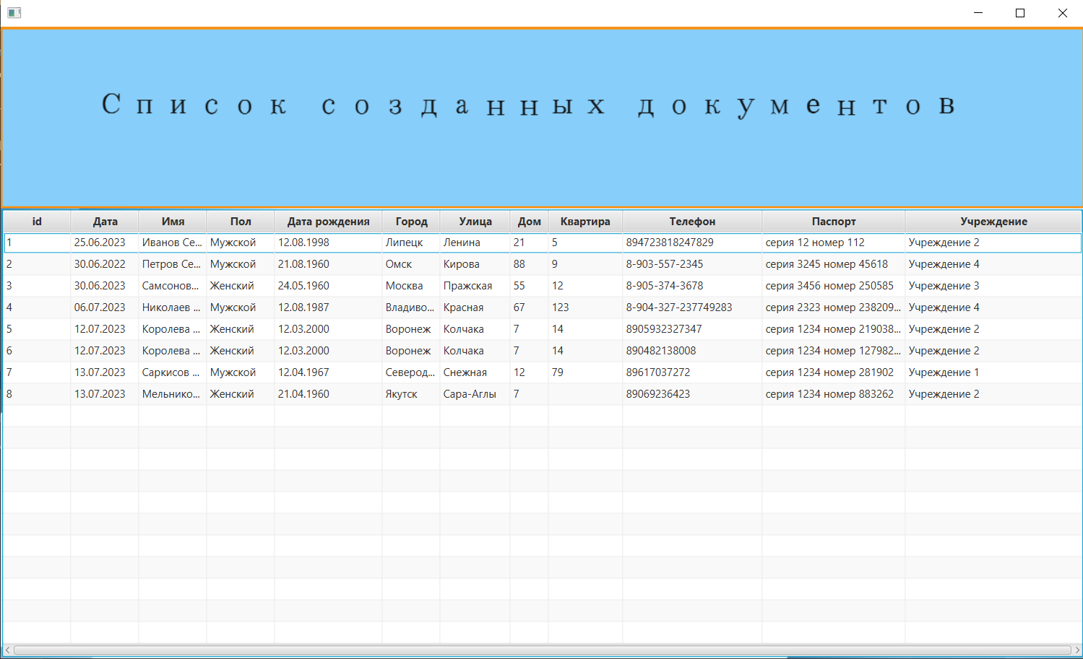
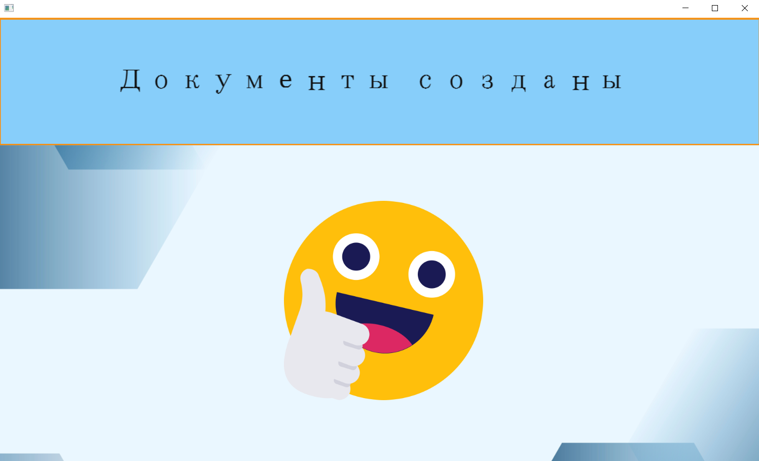
Скриншоты страниц
View.fxml
ViewFilling.fxml
ViewAfterFilling.fxml
ViewList.fxml

Slide 7
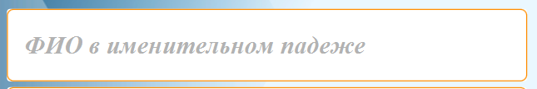
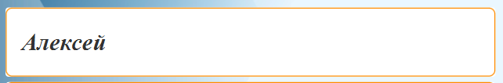

Второй блок работы отведен под обработку данных после заполнения пользователем всех полей на странице внесения информации. Каждый отдельный элемент, будь то TextField или ComboBox, принимает текст и передает её в созданную String переменную. Дальше эти данные переходят в заранее подготовленные шаблоны документов формата docx. Их подготовка заключается в том, что в них расставлены специальные якоря. Это элементы текста, отличающиеся от всего остального содержания. В моем случае весь шаблон составлен на русском языке. Поэтому якорями являются английские слова, подходящие по смыслу. Например, если на место якоря должно быть вставлено имя получателя услуг, то якорь будет называться «name». Работа с документами указанного форма осуществляется с помощью сторонней библиотеки Apache POI, которая позволяет использовать файлы MS Office в Java приложениях. В программе представлены два метода, отвечающие за добавление данных в шаблоны: insertToFormString() и insertToFormTable(). Первый поочередно перебирает параграфы и строки в поисках якорей. А второй добавляет к этому ещё и поиск таблиц, перебор строк таблицы и её столбцов. После работы методов шаблоны остаются неизменными для дальнейшего использования, а мы получаем новые документы формата docx.
Обработка данных и заполнение шаблонов

Slide 8

Весь третий блок посвящен работе с базой данных. Для этого создано три специальных метода: для подключения к базе данных (getDbConnection()), внесению в неё информации (logging()), получения данных обратно (getClient()). В качестве системы управления базой данных была выбрана MySQL, так как это удобная и знакомая мне реляционная система управления. Данные автоматически отправляются в базу данных каждый раз, когда нажимается кнопка «Сформировать документы», так как при этом запускается метод logging(). Чтобы получить данные и наглядно их увидеть, достаточно нажать на кнопку «Список созданных», расположенную на стартовой странице. В этом случае запускается метод getClient(), и данные переносятся в созданную в файле ViewList.fxml таблицу.
Работа с базой данных
метод logging() -
внесение данных в БД
метод getClient() -
получение данных из БД
метод getDbConnection() -
подключение к БД

Slide 9
Достигнутые цели / Итоги в формате ДТП
Достижения:
• 4 функционирующих страницы приложения, связанных между собой
• Работающий функционал всех созданных элементов на страницах
• Автоматическое создание документов формата docx с нужными данными
• Налажена работа с базой данных в обоих направлениях
Трудности:
• Настройка среды разработки
• Создание методов добавления данных в шаблоны
Предложения по проекту:
• Рассмотреть актуальность создания такого рода программ

Slide 10
Идеи на будущее
В дальнейшем хотелось бы развивать свой проект в 2-х направлениях:
Создание большей функциональности внутри самой программы (добавление функции прикрепления сканов документов, отправки документов на печать).
2) Создание сети между компьютерами с установленной программой. Будет один основной компьютер и множество второстепенных, отправляющих созданные документы на основной. По задумке, второстепенные компьютеры, находящиеся в отдаленных территориях, будут отправлять документы на основной. А специалист, работающий на основном устройстве, будет распечатывать готовые образцы и отдавать их на подпись руководителю организации.

